Slide 1
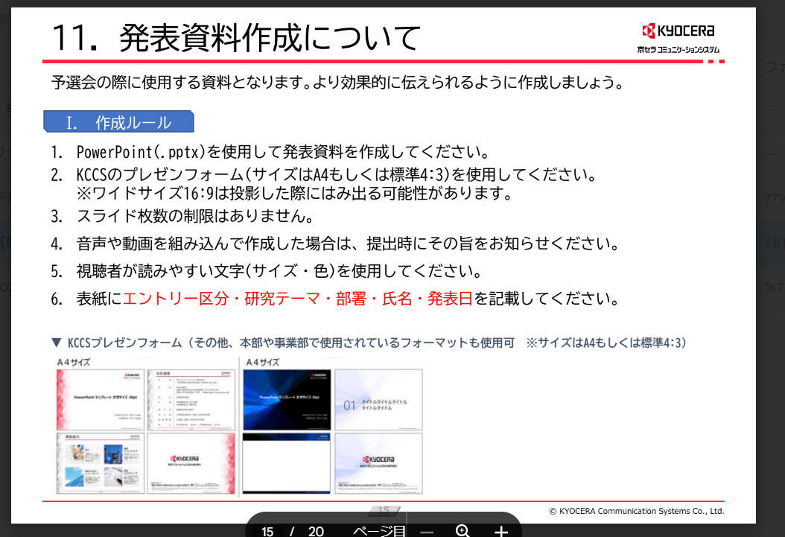

Slide 2
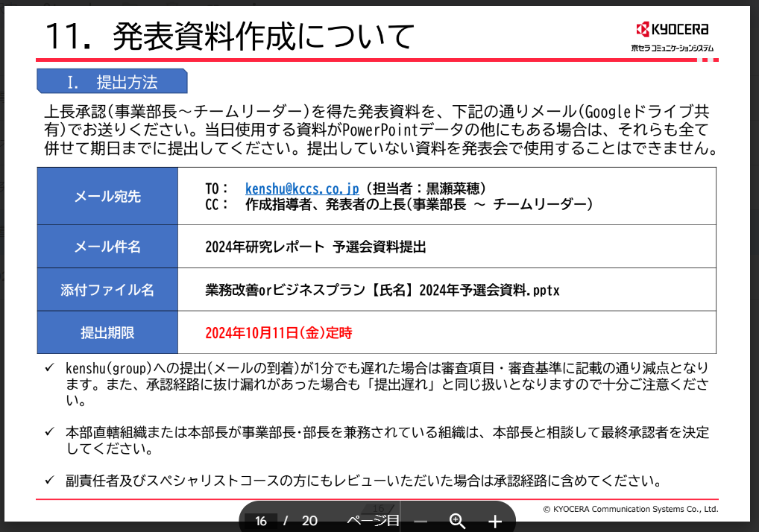

Slide 3
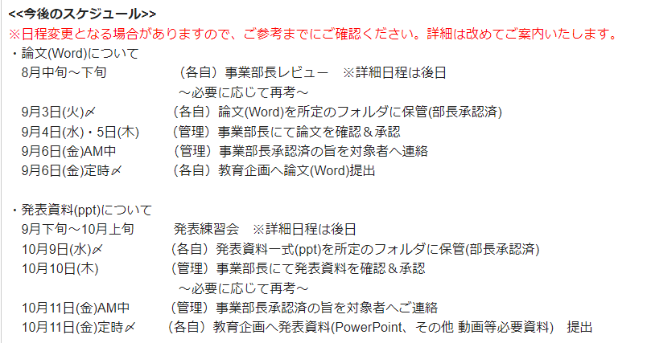

Slide 4
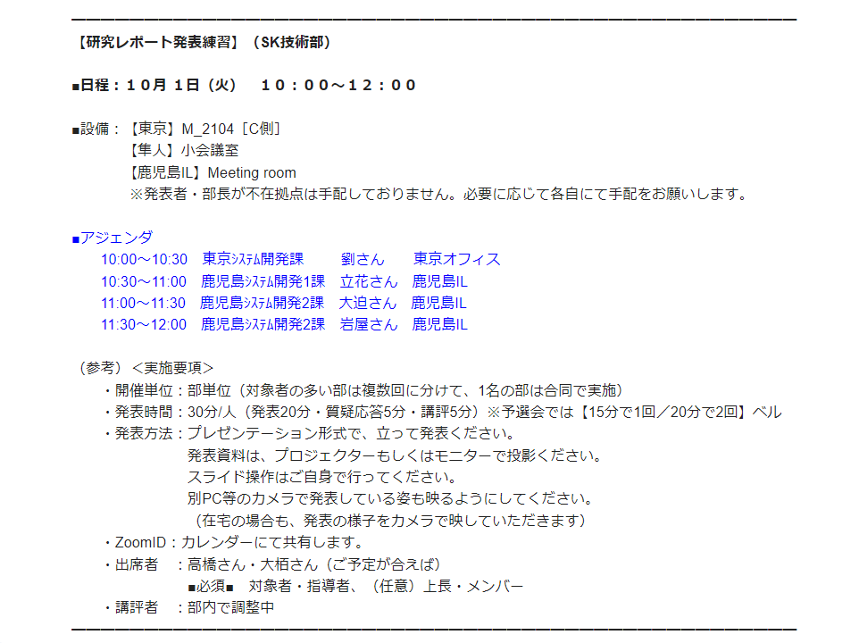

Slide 5
発表の流れ
テーマ選定理由（主観+客観）
ツールの検討
ツールの活用（活用方法の検討）
ツールの活用（アプリ開発、検証、改善効果）
検証結果より課題（検索精度の話をする）
今後の展望

Slide 6
準備が必要なところ
発表までの準備
  より差がでる検証にする
  アプリに名前をつける！
  アプリ開発した理由の裏付け調査（メンバーの意見）
  アプリの追加機能の構想
  質問の準備
  レスポンスの改善（ちょっと厳しいかも…）
質問準備
  KaINDとの違い
  Greanとの違い
  情報の一元管理について
  添付ファイル検索できる？どこまでが検索範囲？

Slide 7
スケジュール
9/20(金) (仮)資料完成、原稿完成
9/23(月) 課内発表練習、修正
～9/27(金)
10/1(火) 事業部内練習発表会
10/9(水) 発表資料提出〆

Slide 8
発表で言いたいこと
テーマ選定理由（主観+客観）
  悩んでいたところ、課題となるところを何にするか？
  ⇒情報の一元管理はここでいうか？どうもっていくか？
  Confluenceに情報が蓄積されつつある状況の中～
  ⇒活用できないか？と考えたにするか

Slide 9
発表で言いたいこと
ツールの検討
  Cofluenceに既に情報が蓄積されていつつある⇒活用できないか？
  ↑上記の流れで始まった研究ならば、
  他の候補と比較して、Atlassianに決めたってちょっと無理がある？

Slide 10
発表で言いたいこと
ツールの活用（活用方法の検討）
  アプリ開発に至った経緯で、他の人の意見も取り入れるように！
  ↑KaINDのところとか！

Slide 11
発表で言いたいこと
ツールの活用（アプリ開発、検証、改善効果）
  それぞれのボリュームをどうするか精査
  開発⇒中
  検証⇒大
  効果⇒小
  このくらいのボリューム感。

Slide 12
発表で言いたいこと
アプリ開発（普通）
  詳しい仕組みはいらない気がするが、
  Atlassian Intelligenceがどこで使われているかは
  説明があったほうがいい？
  実際に動かしたときの流れがわかるようにイメージしやすいようにする！
    実際に動かしてみる？
    普通に検索する場合と比較してみるのもおもしろいかも？

Slide 13
発表で言いたいこと
検証（多め）
  場面別でわけたところはあまり強調しない方がいい。
  全体の平均時間で削減できたことを話す。
  ただ、場面別でみたときに、アプリ使用時の検索精度が低いときがあった。
  ⇒ここを分析したよ。を重点的に話す。
  なので、検索の精度が低いのはAI自身が学習段階＋特定しやすいデータかどうかが関係してくる。
  （ここらへんは公式ドキュメントや検証結果を交えて納得できるような書き方を工夫する！！！）

Slide 14
発表で言いたいこと
改善効果（少なめ）
  え？それであっている？とならないような説明にする。
  ⇒度数分布表から一日の検索にかかる時間を求めた
  ⇒検証結果より削減率を求めた（この計算は大事！）
  ⇒KCBS全体の年間削減経費の金額を最終的に！！！どどん！と出す。
  インパクト大事！！！！

Slide 15
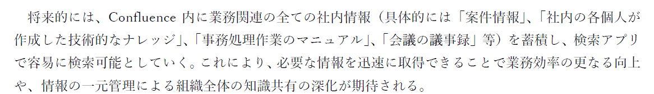
発表で言いたいこと
検証結果より課題（検索精度の話をする）
  使っていけばどんどん精度が高くなるという前向きなスタンスで話す。
今後の展望
  アプリの可能性が広がるようなわくわくするようなこと！
  情報を反映する方法のところ！（AtlassianIntelligenceを活用している感じのこと言えるように準備！）
  Slackの情報も検索できるアプリの拡張機能（Slackとの連携で、Confluenceへ自動反映とか！！！）
  最終的な展望のところを熱く話せるように！！

